Slide 1
Ochrana kovů pomocí povlaků
Autor práce: Daniel Hejda
Vedoucí práce: Ing. Monika Karková, Phd.
Oponent práce: Ing. Marek Šafář
České Budějovice, květen 2020

Slide 2
Motivace a důvody k řešení daného problému
Rozšíření znalostí v řešené problematice
Zajímavé téma
Zajímavá práce a analýza vzorků

Slide 3
Cíl práce
Prozkoumání odborné literatury literatury
Ochrana kovů pomocí povlaků
Stanovení zkoušek pro hodnocení protikorozní ochrany

Slide 4
Použité metody
Sběr dat
Komunikace s odbornými pracovníky
Analýza a porovnání dat
Pozorování

Slide 5
Provedené laboratorní zkoušky
Zkoušky přilnavosti
Stanovení odolnosti proti vlhkosti – prostředí kondenzace vody
Korozní zkouška v neutrální solné mlze
Stanovení odolnosti proti kapalinám
Stanovení odolnosti nátěru proti oděru padajícím oděravým materiálem

Slide 6
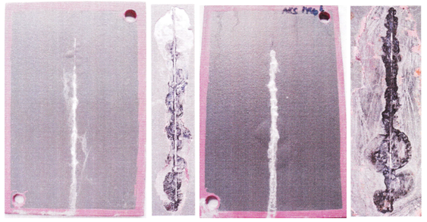
Dosažené výsledky a přínos práce
Zkoušené vzorky
Vlastnosti ochrany vůči korozi

Slide 7
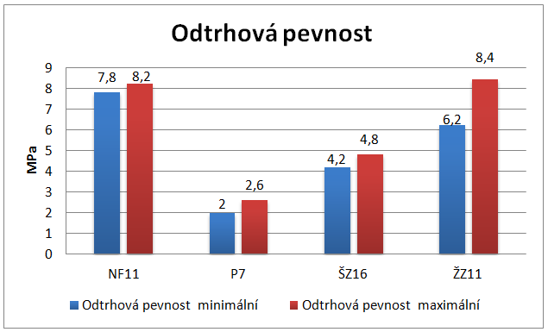
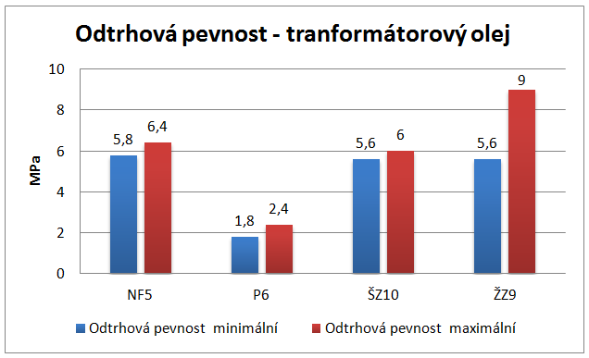
Výsledky odtrhové zkoušky

Slide 8
Závěrečné shrnutí
Cíl práce byl splněn
Odlišné výsledky pro každou skupinu vzorků
Možnost s výsledky dále pracovat
Potvrzení protikorozní ochrany na zakázku

Slide 9
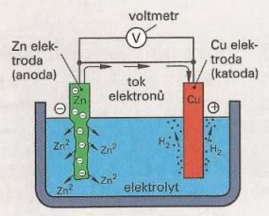
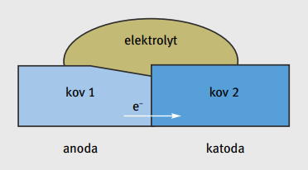
Doplňující otázky
Elektrochemická koroze – galvanický článek

Slide 10
DĚKUJI ZA POZORNOST

